Slide 1
특이사항 안내 (필독)
Thonny 사용법 부분은 꼭 필요한 거 위주로 살펴보고 넘어가셔도 됩니다!
(강사님들의 에디터 사용법 숙지를 위해 들어간 부분)
PPT 사용을 위해 제공된 폰트도 꼭 받아주시기 바랍니다!!
이 페이지는 강의 전에 삭제해주시기 바랍니다!!

Slide 2




X
디지털 새싹 캠프

Slide 3


X
(미래항공 Lv.2) 피지컬AI를 활용한 파이썬 드론 제어 과정
④ 코딩의 첫걸음! 파이썬 변수와 데이터 활용 기초

Slide 4




시작하기

Slide 5


4차시 _ 코딩의 첫걸음! 파이썬 변수와 데이터 활용 기초
학습목표
시작하기
파이썬의 기본 문법을 익히고
변수와 데이터를 활용할 수 있다.
사용자 입력을 받아 데이터를 처리하는
방법을 이해할 수 있다.

Slide 6
파이썬
개발 환경 구축하기

Slide 7


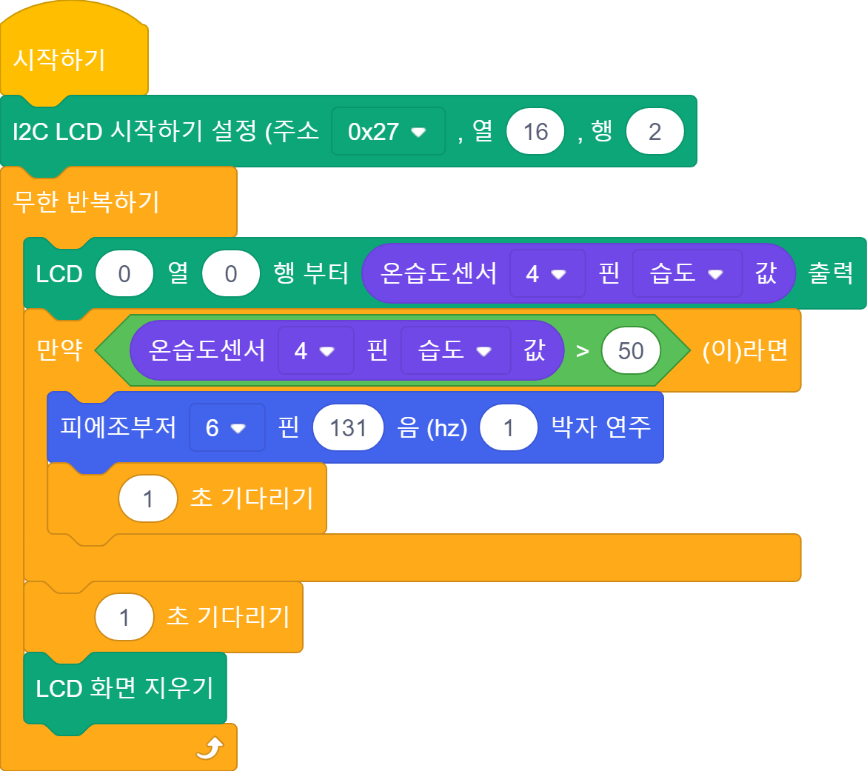
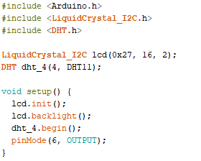
4차시 _ 코딩의 첫걸음! 파이썬 변수와 데이터 활용 기초
기존의 피지컬 컴퓨팅 환경
파이썬 개발환경 구축하기
블록코딩 기반 피지컬 제어
텍스트코딩 기반 피지컬 제어

Slide 8



4차시 _ 코딩의 첫걸음! 파이썬 변수와 데이터 활용 기초
Python과 Arduinos
파이썬 개발환경 구축하기
Python에서 arduino를 사용하려면 어떻게 해야 할까요?

Slide 9
4차시 _ 코딩의 첫걸음! 파이썬 변수와 데이터 활용 기초
Python 피지컬 제어의 장점
파이썬 개발환경 구축하기
pygame
Tkinter
OpenCV
matplotlib
NumPy
pandas

Slide 10
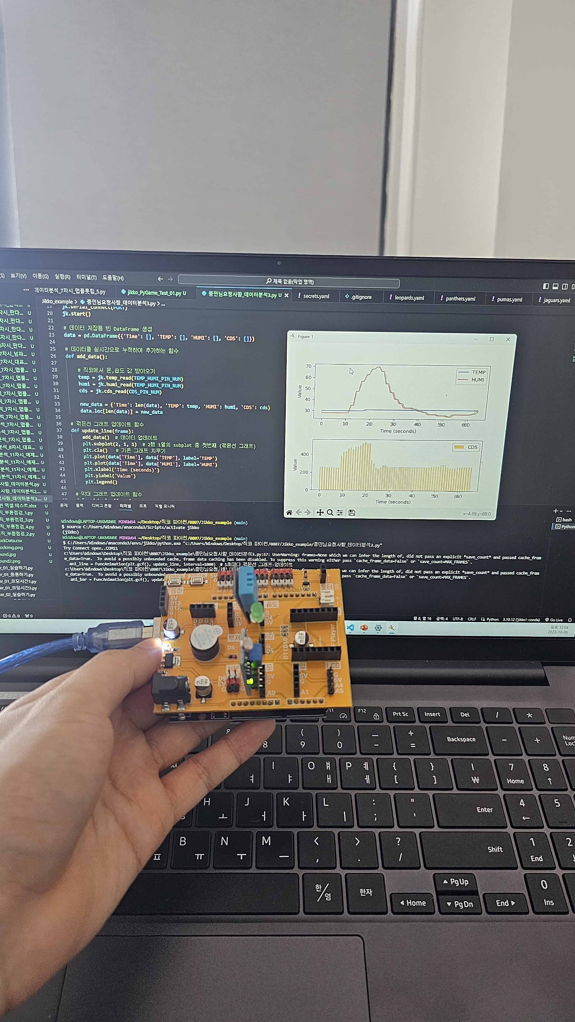
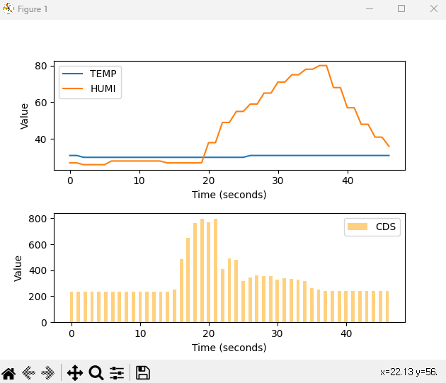
4차시 _ 코딩의 첫걸음! 파이썬 변수와 데이터 활용 기초
Pandas + 피지컬 컴퓨팅
파이썬 개발환경 구축하기
피지컬 제어를 통한 데이터 수집
수집 데이터 시각화 및 분석

Slide 11
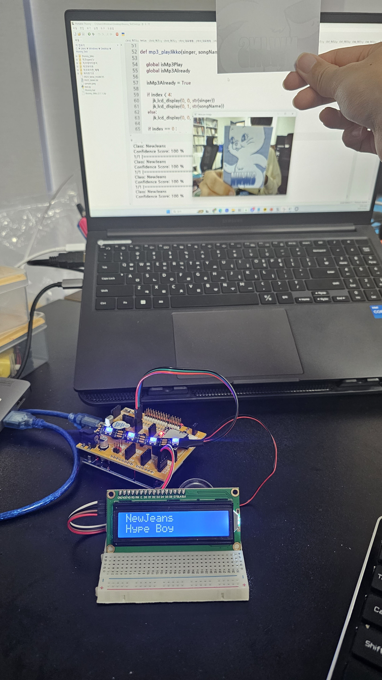
4차시 _ 코딩의 첫걸음! 파이썬 변수와 데이터 활용 기초
OpenCV + 피지컬 컴퓨팅
파이썬 개발환경 구축하기
영상 속 이미지 처리
피지컬 제어를 활용하여 인식 결과 출력

Slide 12

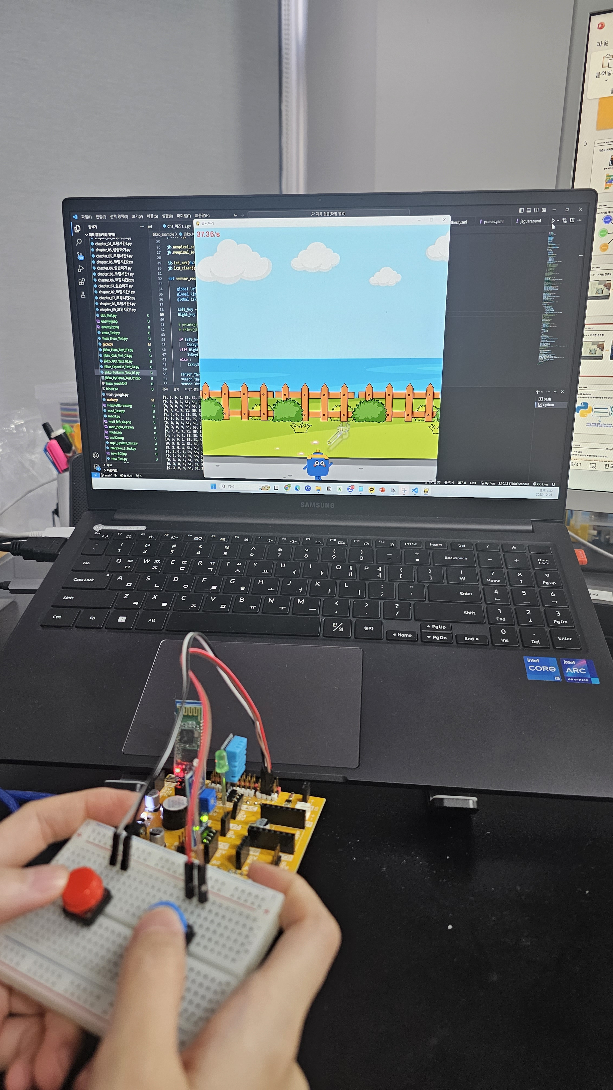
4차시 _ 코딩의 첫걸음! 파이썬 변수와 데이터 활용 기초
Pygame + 피지컬 컴퓨팅
파이썬 개발환경 구축하기
나만의 파이썬 게임 개발
직접 만든 컨트롤러로 게임하기

Slide 13

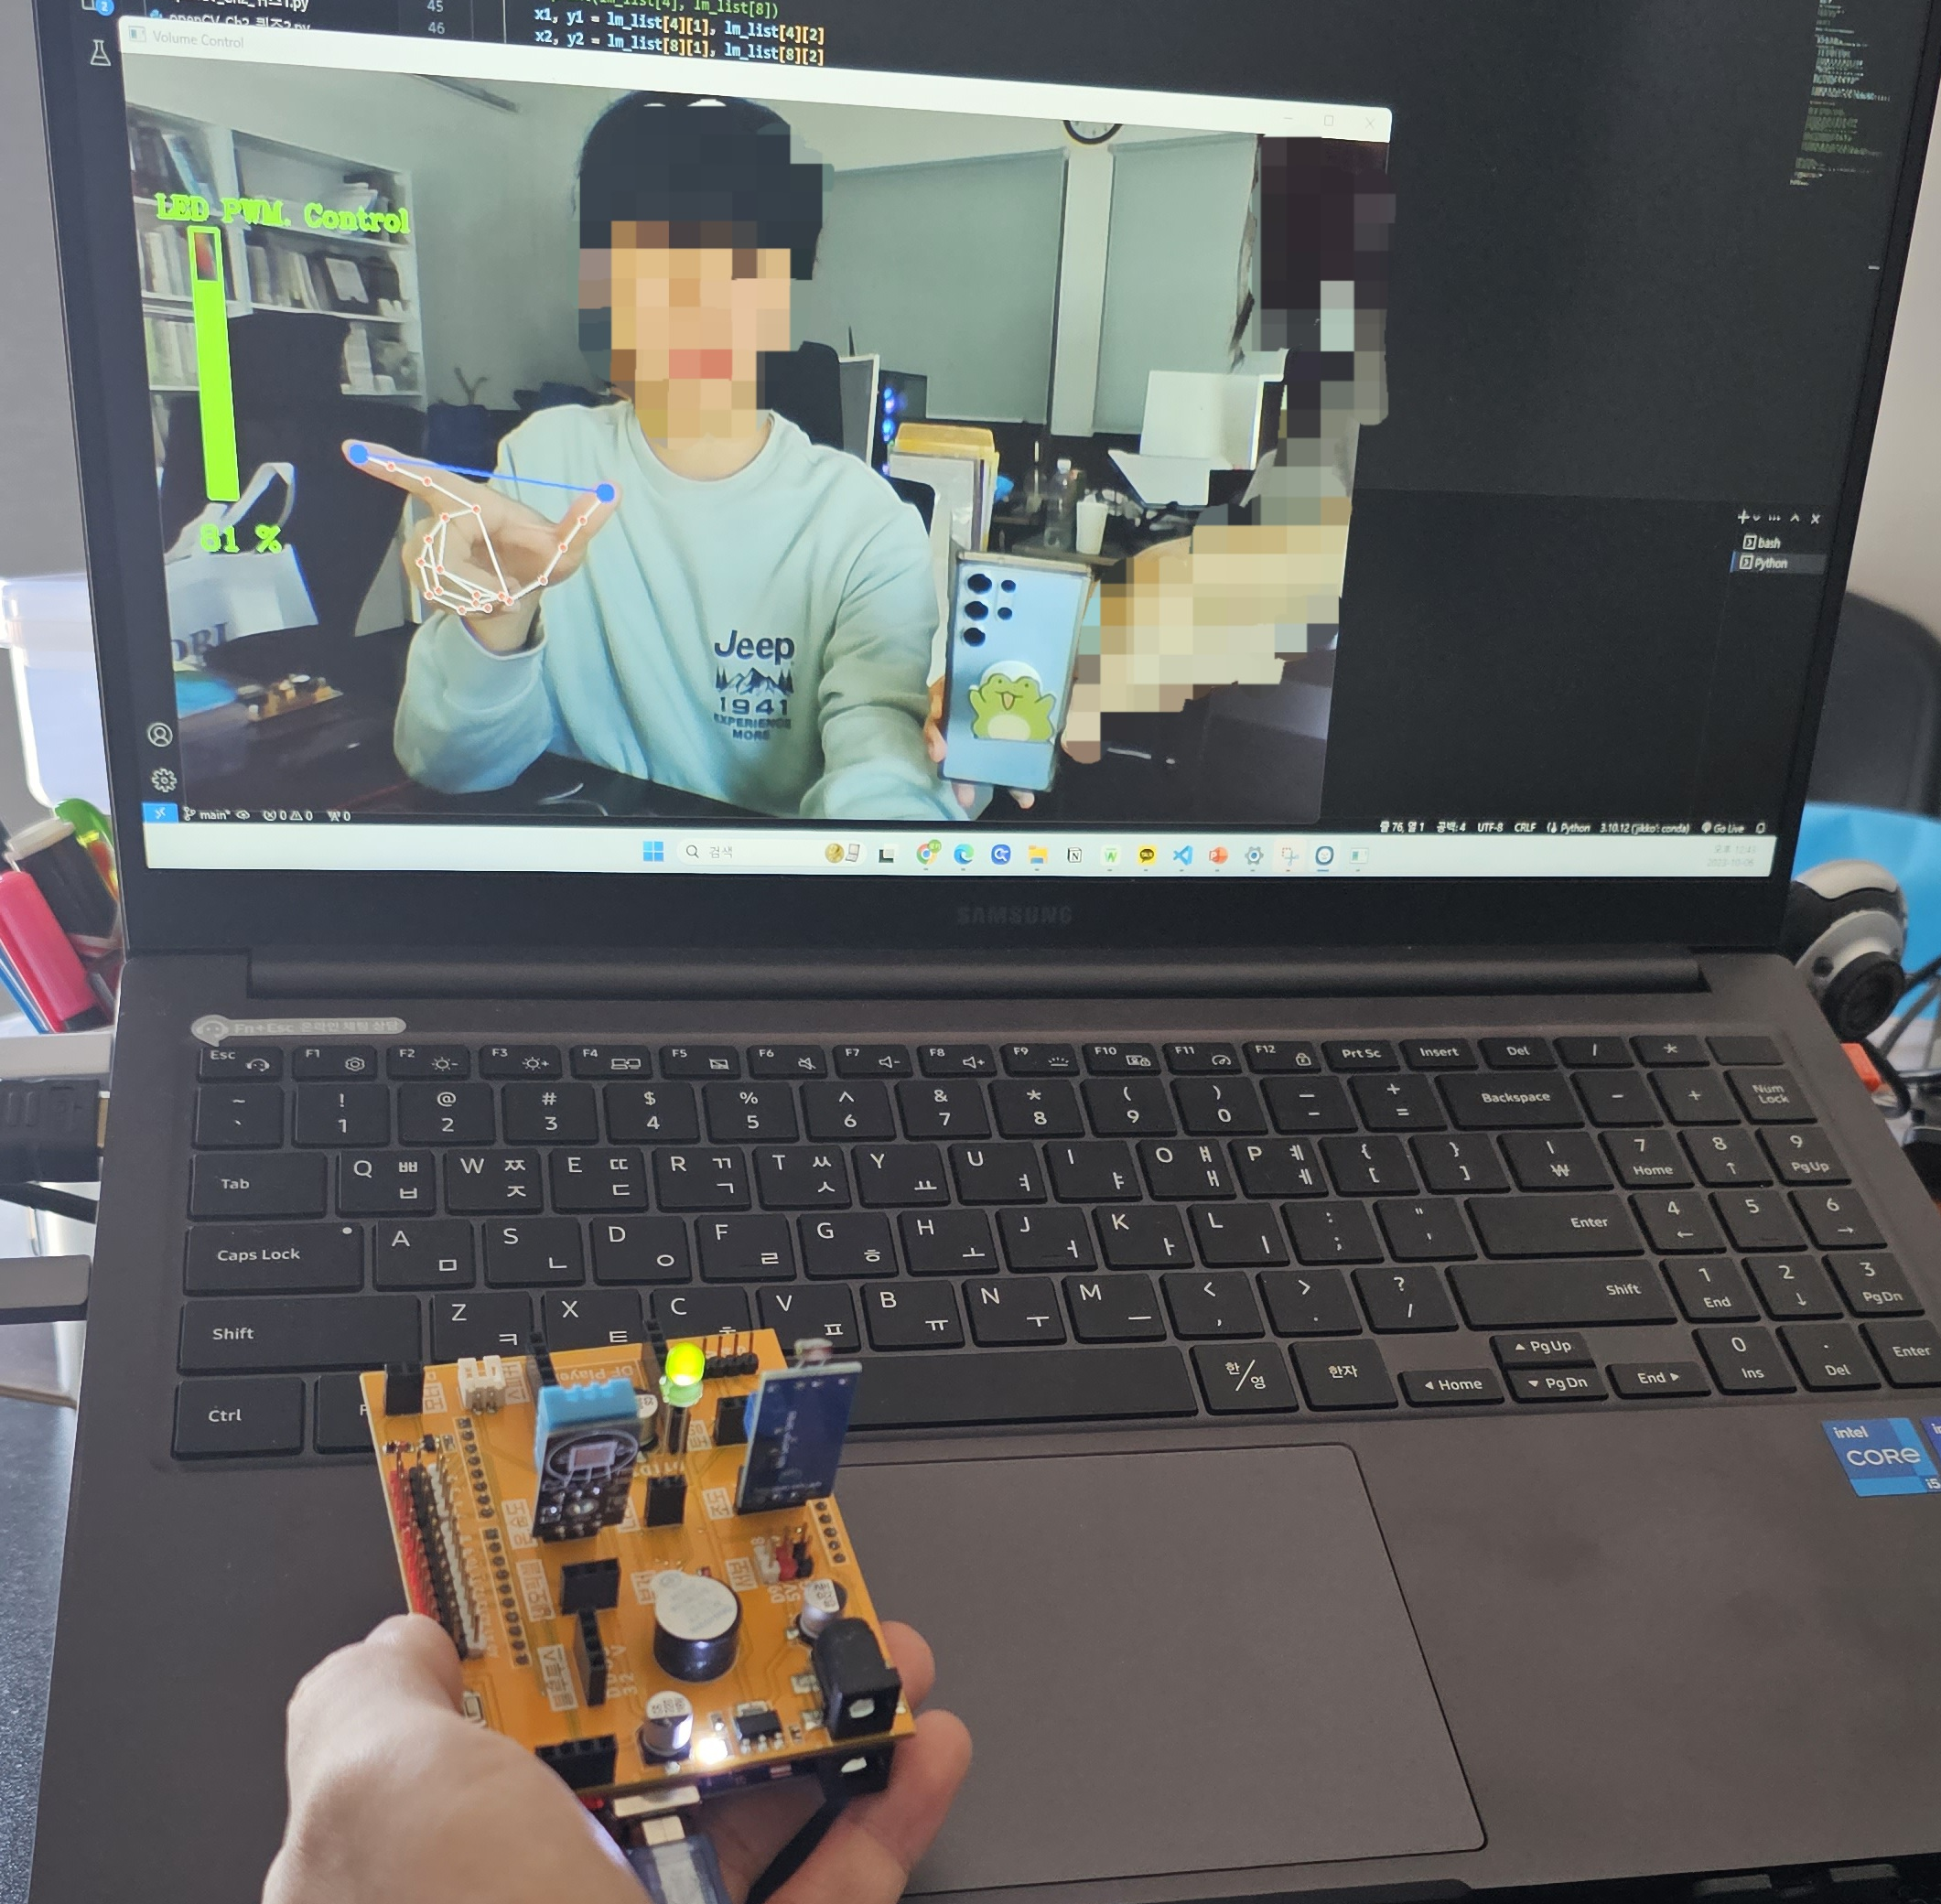
4차시 _ 코딩의 첫걸음! 파이썬 변수와 데이터 활용 기초
MediaPipe + 피지컬 컴퓨팅
파이썬 개발환경 구축하기
손 & 손가락 식별 기능 활용
손 제스처를 통한 LED 밝기 제어

Slide 14






4차시 _ 코딩의 첫걸음! 파이썬 변수와 데이터 활용 기초
다양한 파이썬 에디터
파이썬 개발환경 구축하기
별도의 설치가 필요한 에디터
설치가 필요 없는 웹 기반 에디터

Slide 15
4차시 _ 코딩의 첫걸음! 파이썬 변수와 데이터 활용 기초
다양한 파이썬 에디터
파이썬 개발환경 구축하기
피지컬 제어를 위한 기능을 사용하려면 프로그램 기반의 에디터를 사용해야 합니다.
여러 에디터 프로그램 중 Thonny를 사용해봅시다.

Slide 16
4차시 _ 코딩의 첫걸음! 파이썬 변수와 데이터 활용 기초
파이썬 에디터 Thonny
파이썬 개발환경 구축하기
Thonny는 초보자용으로 설계된 Python용 무료 오픈 소스 통합 개발 환경으로, 어려운 환경변수나 라이브러리 세팅, 경로설정 등의 번거로움을 줄일 수 있다는 큰 장점이 있습니다.

Slide 17

4차시 _ 코딩의 첫걸음! 파이썬 변수와 데이터 활용 기초
Thonny의 장점
파이썬 개발환경 구축하기
윈도우 / 맥 / 리눅스 등 다양한 OS에서 사용 가능
파이썬 3.7을 내장하고 있어 별도의 세팅 없이 파이썬 사용 가능
사용자의 편의성을 고려한 디버거 기능 보유
구문 오류에 대한 해결법 제시

Slide 18
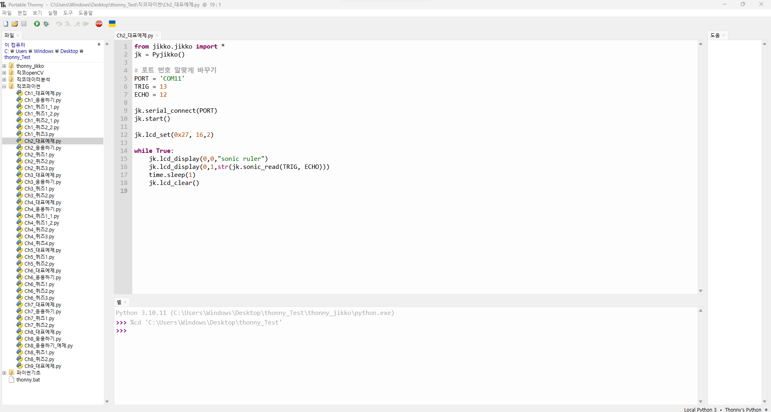
4차시 _ 코딩의 첫걸음! 파이썬 변수와 데이터 활용 기초
Thonny 사용법(1)
파이썬 개발환경 구축하기
에디터
작업영역
(폴더)
도움
쉘
먼저 Thonny의 UI를 알아보겠습니다.

Slide 19
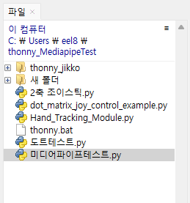
4차시 _ 코딩의 첫걸음! 파이썬 변수와 데이터 활용 기초
Thonny 사용법(2)
파이썬 개발환경 구축하기
작업영역
작업영역에서는 디렉토리와 파일을 확인할 수 있습니다.

Slide 20
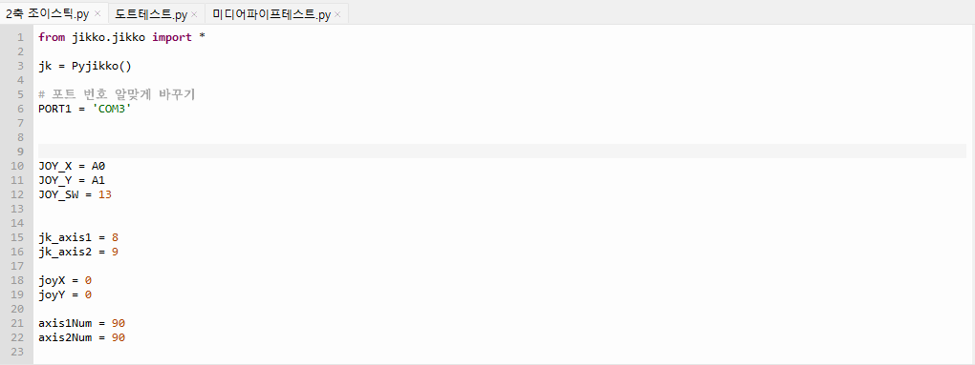
4차시 _ 코딩의 첫걸음! 파이썬 변수와 데이터 활용 기초
Thonny 사용법(3)
파이썬 개발환경 구축하기
에디터
에디터에서는 코드 작성 및 수정이 이루어지며, 여러 파일을 동시에 열 수 있습니다.

Slide 21
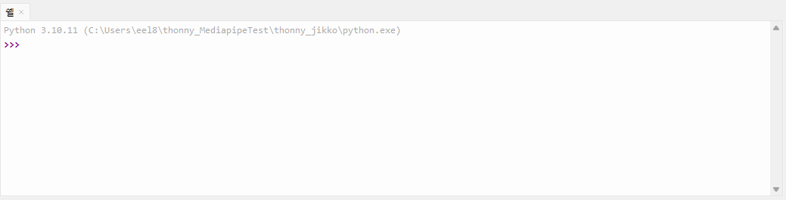
4차시 _ 코딩의 첫걸음! 파이썬 변수와 데이터 활용 기초
Thonny 사용법(4)
파이썬 개발환경 구축하기
쉘
쉘은 에디터에서 작성한 코드의 결과를 표시하는 영역입니다.
간단한 코드는 쉘에 직접 입력해 실행해 볼 수 있습니다.

Slide 22
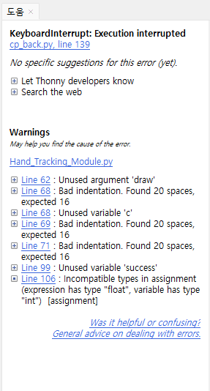
4차시 _ 코딩의 첫걸음! 파이썬 변수와 데이터 활용 기초
Thonny 사용법(5)
파이썬 개발환경 구축하기
도움
도움 영역에서는 각종 경고나 이슈들에 대해 보조적인 내용을 확인할 수 있습니다.

Slide 23
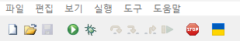
4차시 _ 코딩의 첫걸음! 파이썬 변수와 데이터 활용 기초
Thonny 사용법(6)
파이썬 개발환경 구축하기
파일 열기
(Ctrl + O)
디버깅 실행
(Ctrl + F5)
실행 중인 파일 종료
(Ctrl + F2)
현재 파일 실행
(F5)
새파일 만들기
(Ctrl + N)
디버깅 조작 버튼
Thonny의 UI 내에 위치한 버튼의 기능들을 알아보겠습니다.

Slide 24
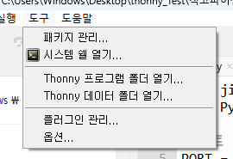
4차시 _ 코딩의 첫걸음! 파이썬 변수와 데이터 활용 기초
Thonny 사용법(7)
파이썬 개발환경 구축하기
다운로드 받은 패키지들을
관리할 수 있는 UI가 나옵니다.
CMD 창을 열어줍니다.
Thonny의 여러 세팅을 변경할 수 있는 환경설정을 열어줍니다.
Thonny의 도구창에 있는 기능들에 대해 알아보겠습니다.

Slide 25
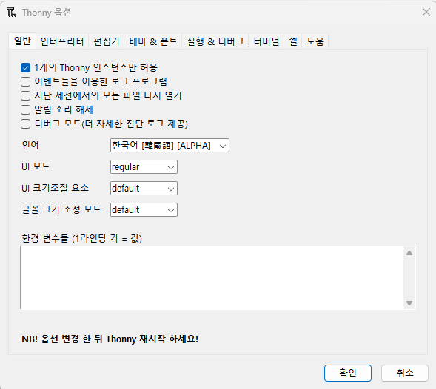
4차시 _ 코딩의 첫걸음! 파이썬 변수와 데이터 활용 기초
Thonny 사용법(8)
파이썬 개발환경 구축하기
언어 및 UI 설정이 가능합니다.
Thonny의 환경설정 기능들에 대해 알아보겠습니다.
일반 탭에서는 언어 및 UI 설정이 가능합니다.

Slide 26
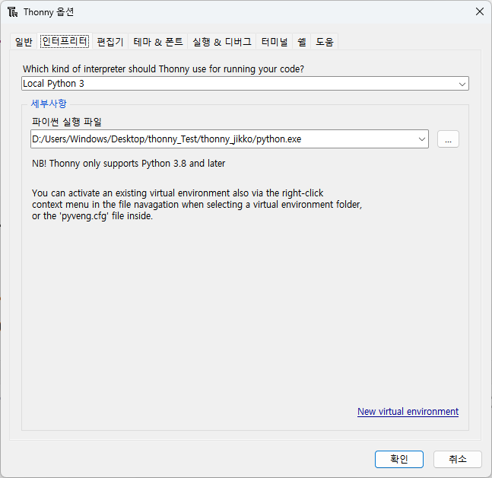
4차시 _ 코딩의 첫걸음! 파이썬 변수와 데이터 활용 기초
Thonny 사용법(9)
파이썬 개발환경 구축하기
현재 사용중인 파이썬
실행 파일 선택 가능
인터프리터 탭에서는 사용하고자 할 파이썬 버전과 실행파일 설정이 가능합니다.

Slide 27
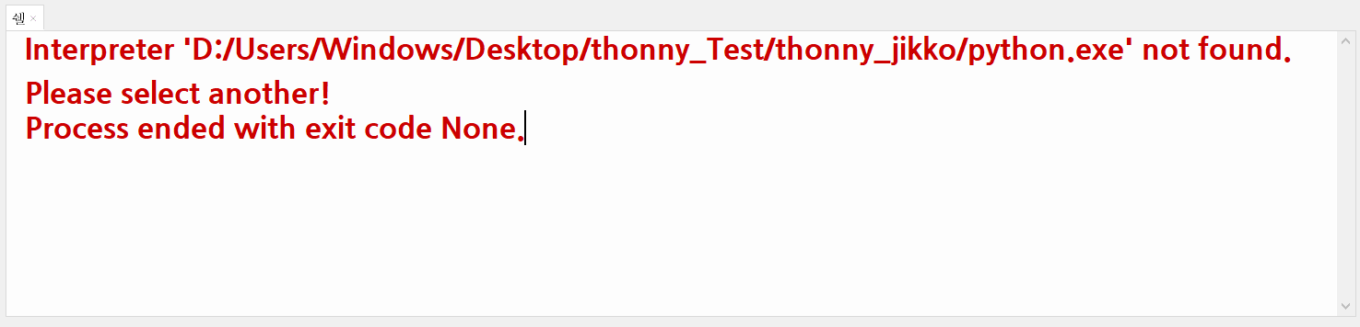


4차시 _ 코딩의 첫걸음! 파이썬 변수와 데이터 활용 기초
Thonny 사용 Tip!
파이썬 개발환경 구축하기
인터프리터 에러 발생!
본인 PC Thonny
설치 경로로 변경!
설치 후 인터프리터 경로 에러가 발생할 수 있습니다.
파이썬 실행 파일 위치를 본인 PC에 맞는 위치로 변경해주세요.

Slide 28
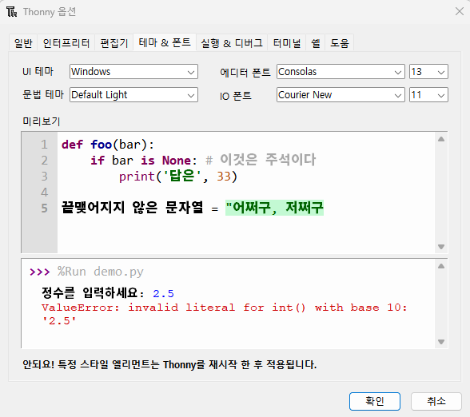
4차시 _ 코딩의 첫걸음! 파이썬 변수와 데이터 활용 기초
Thonny 사용법(10)
파이썬 개발환경 구축하기
테마 & 폰트 탭에서는 원하는 UI 커스텀이 가능합니다.

Slide 29
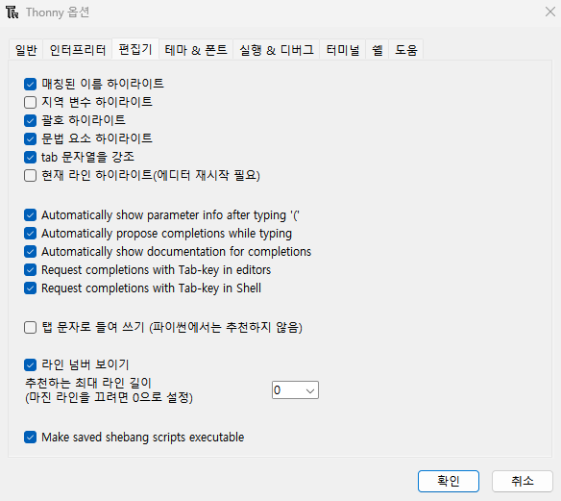
4차시 _ 코딩의 첫걸음! 파이썬 변수와 데이터 활용 기초
Thonny 사용법(11)
파이썬 개발환경 구축하기
이 4가지 기능을 활용하면
좀 더 편하게 코딩이 가능합니다.
편집기 옵션 탭에서는 코딩을 편하게 만들어주는 기능들을 설정할 수 있습니다.

Slide 30

4차시 _ 코딩의 첫걸음! 파이썬 변수와 데이터 활용 기초
Thonny 사용법(12)
파이썬 개발환경 구축하기
괄호를 치자마자 자동으로 해당 괄호안에 어떤 매개변수를 지정해줘야 하는지 표시해주는 유용한 기능 중 하나입니다.
‘(’ 입력 후 자동으로 해당 함수 매개변수 정보를 표시해주는 옵션입니다.

Slide 31
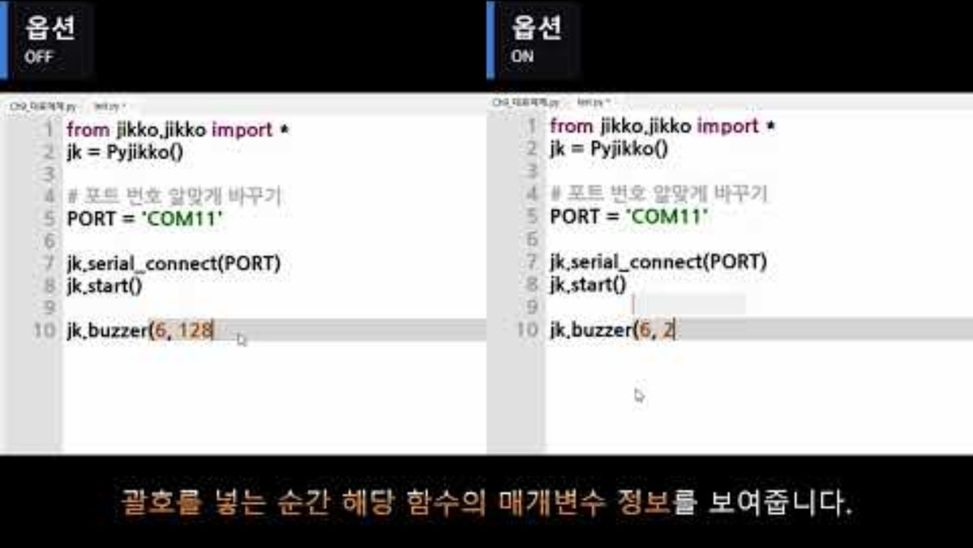
4차시 _ 코딩의 첫걸음! 파이썬 변수와 데이터 활용 기초
편집기 옵션 – 비교 영상(1)
파이썬 개발환경 구축하기
재생이 안되는 경우: https://youtu.be/dMO6JyT7ZqE

Slide 32
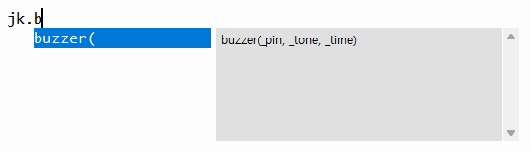
4차시 _ 코딩의 첫걸음! 파이썬 변수와 데이터 활용 기초
Thonny 사용법(13)
파이썬 개발환경 구축하기
바로 자동완성을 제안하여
빠른 코드 완성을 할 수 있습니다.
입력중인 텍스트와 연관된 자동 완성을 제안해주는 옵션입니다.

Slide 33
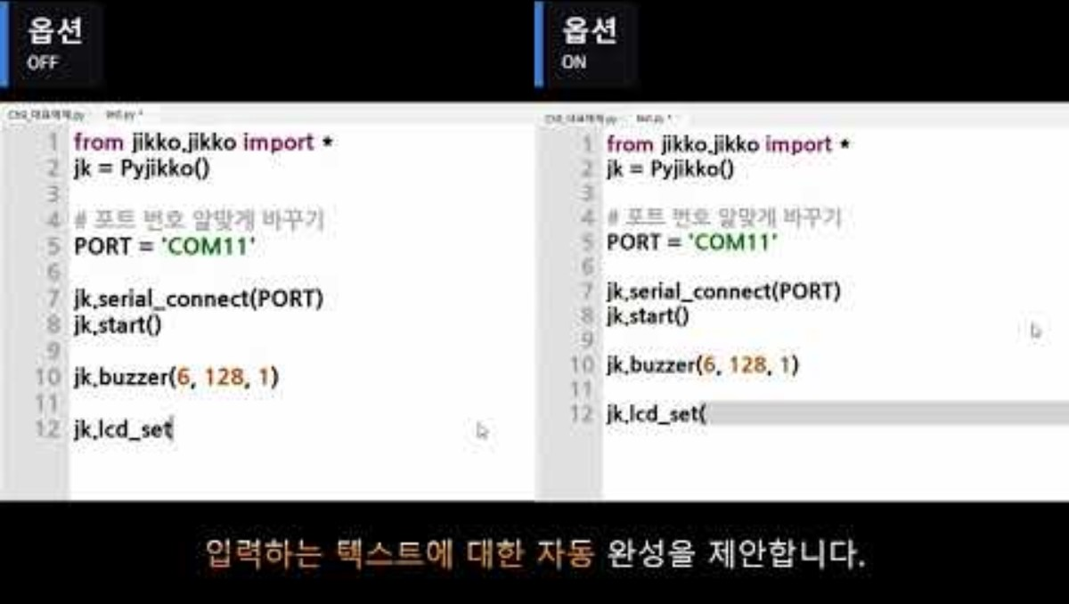
4차시 _ 코딩의 첫걸음! 파이썬 변수와 데이터 활용 기초
편집기 옵션 – 비교 영상(2)
파이썬 개발환경 구축하기
재생이 안되는 경우 : https://youtu.be/jCQ1fPDVbRA

Slide 34
4차시 _ 코딩의 첫걸음! 파이썬 변수와 데이터 활용 기초
Thonny 사용법(14)
파이썬 개발환경 구축하기
해당 함수에 적힌 정보가 표시됩니다.
입력하려는 기능들에 대한 문서정보를 표시해주는 옵션입니다.

Slide 35
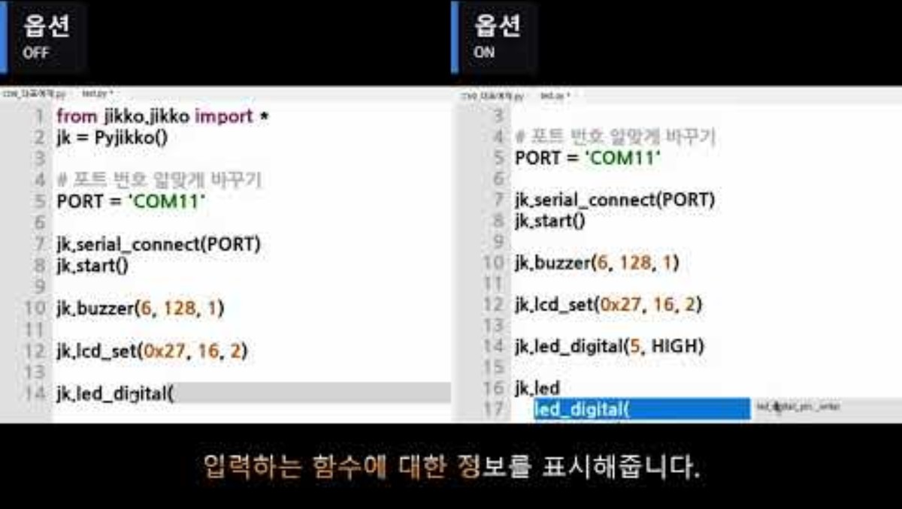
4차시 _ 코딩의 첫걸음! 파이썬 변수와 데이터 활용 기초
편집기 옵션 – 비교 영상(3)
파이썬 개발환경 구축하기
재생이 안되는 경우 : https://youtu.be/C0uzmLtZ5mk

Slide 36
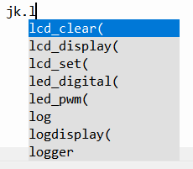
4차시 _ 코딩의 첫걸음! 파이썬 변수와 데이터 활용 기초
Thonny 사용법(15)
파이썬 개발환경 구축하기
자동완성이 안 켜져 있을 경우
Tab을 누르면 자동완성을 제안해줍니다.
편집기에서 Tab 키를 눌러 자동완성을 요청할 수 있는 옵션입니다.

Slide 37
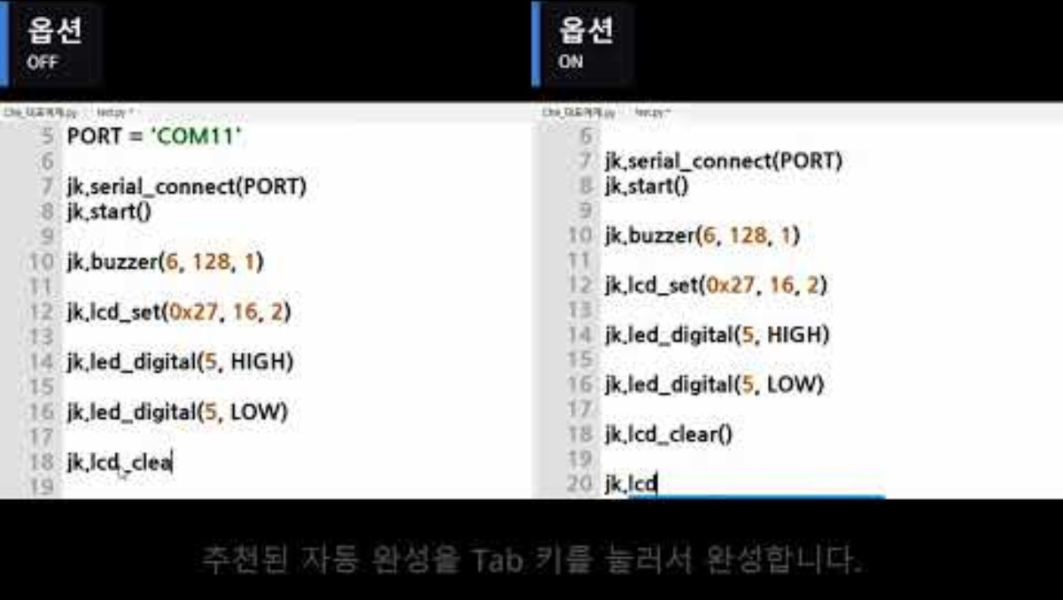
4차시 _ 코딩의 첫걸음! 파이썬 변수와 데이터 활용 기초
편집기 옵션 – 비교 영상(4)
파이썬 개발환경 구축하기
재생이 안되는 경우 : https://youtu.be/5c_GQCxlWpI

Slide 38
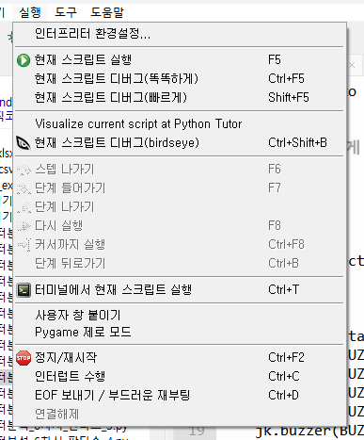
4차시 _ 코딩의 첫걸음! 파이썬 변수와 데이터 활용 기초
Thonny 사용법(16)
파이썬 개발환경 구축하기
터미널은 Ctrl + T 또는
실행 – 터미널에서 현재 스크립트 실행을 눌러 실행할 수 있습니다.
터미널
터미널 창과 쉘 창을 적절하게 번갈아가며 사용해줍니다.

Slide 39
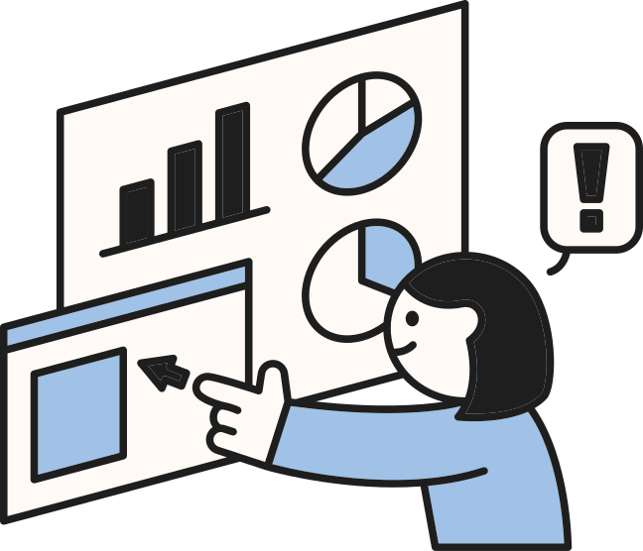
4차시 _ 코딩의 첫걸음! 파이썬 변수와 데이터 활용 기초
Thonny 사용법 따라하기
파이썬 개발환경 구축하기
지금까지 학습한 내용을 떠올리며 Thonny 사용법을 따라해봅시다.

Slide 40
변수와 자료형 알아보기

Slide 41
4차시 _ 코딩의 첫걸음! 파이썬 변수와 데이터 활용 기초
자료형
변수와 자료형 알아보기
자료형 |  | 저장하는 값 | 예시
숫자 자료형 | int | 숫자(정수) | 5, -3, 0
 | float | 숫자(실수) | 3.14. -0.001. 2.0
문자열 자료형 | str | 문자 | ‘Hello’, “Python”
논리 자료형 | bool | 논리값(참, 거짓) | True, False
자료형은 데이터의 종류를 지정하는 방법입니다.

Slide 42
4차시 _ 코딩의 첫걸음! 파이썬 변수와 데이터 활용 기초
숫자 자료형
변수와 자료형 알아보기
코드 : print( 숫자 )
ex) print(5)
print(-10)
print(3.14)
// 괄호 안의 값인 ‘5’, ‘-10’, ‘3.14’를 출력한다는
의미입니다.
1
2
3
4
5
6
# 정수를 출력해봅시다.
print(5)
print(-10)
# 실수를 출력해 봅시다.
print(3.14)
PROBLEMS
OUTPUT
TERMINAL
···
5
-10
3.14
괄호 안에 숫자 데이터를 입력한 뒤 실행하면 터미널 창에 출력됩니다.

Slide 43
4차시 _ 코딩의 첫걸음! 파이썬 변수와 데이터 활용 기초
문자열 자료형
변수와 자료형 알아보기
코드 : print( ‘____’ ) 또는 print( “____” )
ex) print(‘안녕하세요’), print(“1”), print(‘1+1’) …
// 작은 따옴표와 큰 따옴표 안의 문자열 데이터를 출력한다는
의미입니다.
1
2
print("점심 뭐 먹을래?")
print(＇칼국수!')
PROBLEMS
OUTPUT
TERMINAL
···
문자열 데이터는 작은 따옴표(‘ , ’)와 큰 따옴표(“ , ”) 안의 값을 문자로 인식하여 그대로 출력합니다.
점심 뭐 먹을래?
칼국수!

Slide 44
4차시 _ 코딩의 첫걸음! 파이썬 변수와 데이터 활용 기초
이스케이프 문자
변수와 자료형 알아보기
\ n : 다음줄에 출력 (enter)
\ t : 탭
1
print("점심 뭐먹을래? \n칼국수\t떡볶이")
이스케이프 문자(\)를 사용하면 문자로 인식되지 않고 특수한 기능을 수행합니다.
\ 기호는 키보드 상에서 \와 동일합니다.
PROBLEMS
OUTPUT
TERMINAL
···
점심 뭐 먹을래?
칼국수 떡볶이

Slide 45
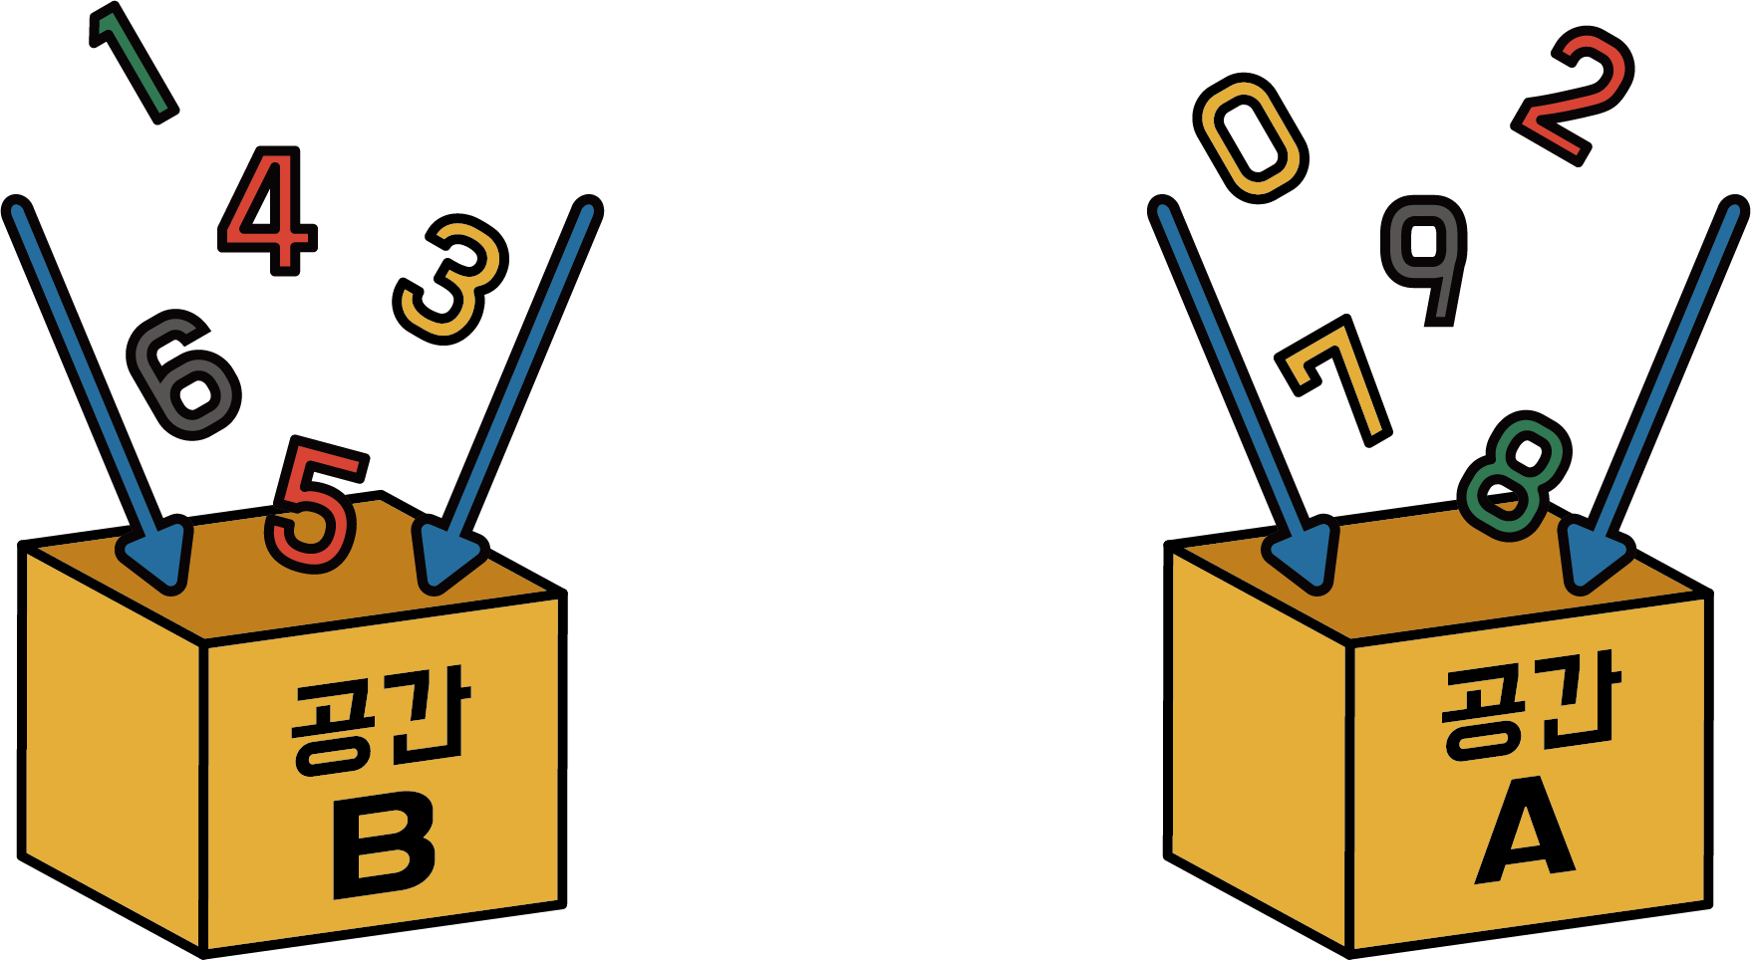
4차시 _ 코딩의 첫걸음! 파이썬 변수와 데이터 활용 기초
변수
변수와 자료형 알아보기
변수란 값이 정해지지 않은 수를 의미합니다. 변수는 데이터를 저장하는 ‘상자’와 같아서
이 상자에 이름을 붙여 나중에 그 이름을 사용해 데이터를 쉽게 꺼내고 사용할 수 있습니다.

Slide 46
4차시 _ 코딩의 첫걸음! 파이썬 변수와 데이터 활용 기초
변수 이름의 특징
변수와 자료형 알아보기
변수의 이름은 첫 글자에 반드시 문자 또는 ‘_’(언더바)가 와야 합니다.
ex) abcd (O) 123abc (X) _abc (O)
띄어쓰기를 할 수 없으며 ‘_’를 사용하여 띄어서 쓸 수 있습니다.
ex) RED LED (X) RED_LED (O)
대소문자를 구별하여 이름을 설정합니다.
ex) abcd ≠ ABCD
명령어나 함수 이름을 변수의 이름으로 설정할 수 없습니다.
ex) int (X) pinMode (X)

Slide 47
사용자 입력과 출력 방법 이해하기

Slide 48
4차시 _ 코딩의 첫걸음! 파이썬 변수와 데이터 활용 기초
print() 함수
사용자 입력과 출력 방법 이해하기
코드 : print( )
ex) print(1)
// 괄호 안의 값인 ‘1’을 출력한다는
의미입니다.
1
2
# print(1)은 터미널에 괄호 안의 값인 ‘1’을 출력합니다.
print(1)
PROBLEMS
OUTPUT
TERMINAL
···
print() 함수는 터미널에 괄호 안의 값을 출력하는 함수입니다.
1

Slide 49

4차시 _ 코딩의 첫걸음! 파이썬 변수와 데이터 활용 기초
print()로 간단한 연산하기
사용자 입력과 출력 방법 이해하기
print() 함수는 괄호 안에 간단한 수식을 넣어도 계산해서 출력해 줍니다.
덧셈 연산자인 +와 곱셈 연산자인 *을 사용해서 연산 결과를 출력해 볼까요?
사칙연산 기호
덧셈 : +, 뺄셈 : -, 곱셈: * 나눗셈 : /
화면을 잠시 멈추고, 직접 코드를 작성해보세요!

Slide 50
4차시 _ 코딩의 첫걸음! 파이썬 변수와 데이터 활용 기초
print()로 간단한 연산하기
사용자 입력과 출력 방법 이해하기
정답 코드
1
2
3
# print() 함수로 간단한 연산을 수행할 수도 있습니다.
print(1+1+1+1) # 1+1+1+1 = 4
print(1*4) # 1*4 = 4
PROBLEMS
OUTPUT
TERMINAL
···
4
4

Slide 51
4차시 _ 코딩의 첫걸음! 파이썬 변수와 데이터 활용 기초
print()로 문자열 자료형 출력하기
사용자 입력과 출력 방법 이해하기
1
2
3
print(“1+1”)
print(“hello world”)
print(“직코”+‘파이썬’) # “직코”와 ‘파이썬’이 +를 통해 결합된 형태로 출력됩니다.
PROBLEMS
OUTPUT
TERMINAL
···
1+1
hello world
직코파이썬
print() 함수를 이용하여 다양한 문자열을 출력해봅시다.

Slide 52
4차시 _ 코딩의 첫걸음! 파이썬 변수와 데이터 활용 기초
변수를 포함한 문장 출력하기
사용자 입력과 출력 방법 이해하기
좋아하는 연예인을 두 문장으로 소개하는 글을 써봅시다.
이때 연예인의 이름, 생일의 월과 일을 각각 변수로 지정하여
첫 번째 줄에는 이름을, 두 번째 줄에는 생일을 출력해 봅시다.
Ex) 나는 최우식을 좋아해.
최우식의 생일은 3월 26일이야!
* 파란색 글씨는 문자열 포맷을 활용하여 변수로 표현해 주세요.

Slide 53
4차시 _ 코딩의 첫걸음! 파이썬 변수와 데이터 활용 기초
변수를 포함한 문장 출력하기 - 정답 코드
사용자 입력과 출력 방법 이해하기
정답 코드
1
2
3
4
5
name = "최우식"
birth_month = 3
birth_day = 26
print(f"나는 {name}을 좋아해.\n{name}의 생일은 {birth_month}월 {birth_day}일이야!")
출력 결과
PROBLEMS
OUTPUT
TERMINAL
···
나는 최우식을 좋아해.
최우식의 생일은 3월 26일이야!

Slide 54
4차시 _ 코딩의 첫걸음! 파이썬 변수와 데이터 활용 기초
input() 함수
사용자 입력과 출력 방법 이해하기
코드 : input(_____)
ex) name = input( “이름을 입력하세요. : ” )
// 예시와 같이 코드를 작성하면 변수에 키보드로 입력받은
값이 저장됩니다.
1
2
3
4
#name 변수에 입력받은 값을 저장합니다.
name = input("넌 이름이 뭐니? : ")
print( "내 이름은 " + name)
PROBLEMS
OUTPUT
TERMINAL
···
input() 함수는 사용자로부터 키보드로 값을 입력받는 함수입니다.
넌 이름이 뭐니? :
* 커서 부분을 클릭하고 이름을 입력하세요.

Slide 55
4차시 _ 코딩의 첫걸음! 파이썬 변수와 데이터 활용 기초
input() 함수
사용자 입력과 출력 방법 이해하기
1
2
3
4
#name 변수에 입력받은 값을 저장합니다.
name = input("넌 이름이 뭐니? : ")
print( "내 이름은 " + name)
name 변수에 키보드로 입력한 값인 ‘직코’가 저장되어 print() 함수 실행 시 ‘직코’라는 글씨가 출력되는 것을 확인할 수 있습니다.
PROBLEMS
OUTPUT
TERMINAL
···
넌 이름이 뭐니? : 직코 ‘직코’ 입력!
내 이름은 직코

Slide 56
연산자
이해하기

Slide 57
4차시 _ 코딩의 첫걸음! 파이썬 변수와 데이터 활용 기초
연산자
연산자 이해하기
주요 연산자
산술 연산자 : 덧셈, 뺄셈 등 기본 연산에 사용됩니다.
+ : 덧셈
- : 뺄셈
* : 곱셈
/ : 나눗셈
% : 나머지
비교 연산자 : 부등호, 등호를 통해 두 값을 비교합니다.
등호 : ==
부등호 : >,<,>=,<=, !=
논리 연산자 : 주어진 조건에 따라 참과 거짓을 반환합니다.
교집합 : and, &
합집합 : or, |
부정 : not
연산자는 주로 데이터 처리, 조건 판단, 반복문 제어 등
여러 프로그래밍 로직을 구현하는 데 사용합니다.

Slide 58
4차시 _ 코딩의 첫걸음! 파이썬 변수와 데이터 활용 기초
산술 연산자
연산자 이해하기
예제 코드
출력 결과
PROBLEMS
OUTPUT
TERMINAL
···
1
2
3
4
5
6
7
8
9
10
# 답은 모두 4입니다 출력 결과와 비교해보세요 :)
print(1+3) # 덧셈 연산자
print(6-2) # 뺄셈 연산자
print(2*2) # 곱셈 연산자
print(16/4) # 나눗셈 연산자
print(2**2) # 2의 거듭제곱
print(10%6) # 10을 6으로 나눈 나머지
print(25//6) # 25를 6으로 나눈 몫
4
4
4
4.0
4
4
4
산술 연산자는 덧셈, 뺄셈 등 기본 연산에 사용됩니다.

Slide 59
4차시 _ 코딩의 첫걸음! 파이썬 변수와 데이터 활용 기초
비교 연산자 – 부등호
연산자 이해하기
예제 코드
출력 결과
PROBLEMS
OUTPUT
TERMINAL
···
1
2
3
4
5
6
# 다음 식이 참이면 True, 거짓이면 False로 값이 출력됩니다.
print(3>5) # > : 왼쪽 값이 더 큰 경우
print(3<5) # < : 왼쪽 값이 더 작은 경우
print(3>=3) # >= : 왼쪽 값이 크거나 같은 경우
print(3<=7) # <= : 왼쪽 값이 작거나 같은 경우
False
True
True
True
두 개의 값을 비교하는 데 사용되는 연산자로
주어진 조건이 참인지 거짓인지 판단하여 참(True)과 거짓(False)을 반환합니다.

Slide 60
4차시 _ 코딩의 첫걸음! 파이썬 변수와 데이터 활용 기초
비교 연산자 – 등호
연산자 이해하기
예제 코드
출력 결과
PROBLEMS
OUTPUT
TERMINAL
···
1
2
3
4
5
6
7
8
9
# a에 b 값을 대입하여 a와 b의 값이 같은지 판단합니다.
# print(a==b) → a와 b가 같을 때 True 출력
# print(a!=b) → a 와 b가 다를 때 True 출력
print(3 is 3)
print(3 == 3)
print(1 == 3)
print(3 != 3)
print(1 != 3)
True
True
False
False
True
‘=‘ 기호를 두 번 사용하여 ‘==’, 또는 ‘is’로 표현하며 두 개의 값이 같을 때 참(True) 값을 반환합니다. 반대로 ‘!=‘ 기호는 두 개의 값이 다를 때 참(True) 값을 반환합니다.

Slide 61
4차시 _ 코딩의 첫걸음! 파이썬 변수와 데이터 활용 기초
논리 연산자 - and(&)
연산자 이해하기
A and B
A & B
A
B
A | B | 반환값
True | True | True
True | False | False
False | True | False
False | False | False
두 개의 조건이 모두 참인 경우에만 참(True)값을 반환합니다.

Slide 62
4차시 _ 코딩의 첫걸음! 파이썬 변수와 데이터 활용 기초
논리 연산자 – or(|)
연산자 이해하기
A or B
A | B
A
B
A | B | 반환값
True | True | True
True | False | True
False | True | True
False | False | False
두 개의 조건 중 하나만 참이어도 참(True)값을 반환합니다.

Slide 63
4차시 _ 코딩의 첫걸음! 파이썬 변수와 데이터 활용 기초
논리 연산자 – not
연산자 이해하기
not A
A
A | 반환값
True | False
False | True
참이면 거짓(False)을, 거짓이면 참(True)값을 반환합니다.

Slide 64
4차시 _ 코딩의 첫걸음! 파이썬 변수와 데이터 활용 기초
논리 연산자 연습하기
연산자 이해하기
예제 코드
1
2
3
4
5
6
7
8
9
10111213
# and 연산
print(True and True)
print(True & True)
print(False and True)
print(True & False)
# or 연산
print(True or True)
print(True | False)
# not 연산
print(not True)
print(not False)
Q. 위 예제 코드에 대한 출력 결과를 함께 맞춰볼까요?

Slide 65
4차시 _ 코딩의 첫걸음! 파이썬 변수와 데이터 활용 기초
논리 연산자 연습하기_출력 결과
연산자 이해하기
예제 코드
출력 결과
PROBLEMS
OUTPUT
TERMINAL
···
1
2
3
4
5
6
7
8
9
10111213
# and 연산
print(True and True)
print(True & True)
print(False and True)
print(True & False)
# or 연산
print(True or True)
print(True | False)
# not 연산
print(not True)
print(not False)
True
True
False
False
True
True
False
True

Slide 66

X
다음시간에 만나요!

Slide 67





기획 및 편집 | 한국항공대학교 주식회사 메이킷올
모든 콘텐츠 및 학습 자료는 저작권법에 의한 보호를 받는 저작물로서,
이에 대한 무단 복제 및 배포를 원칙적으로 금합니다.

